Slide 1
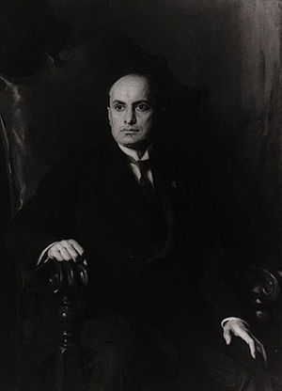
Біографія Беніто Муссоліні

Slide 2
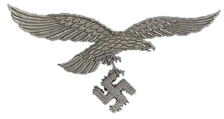
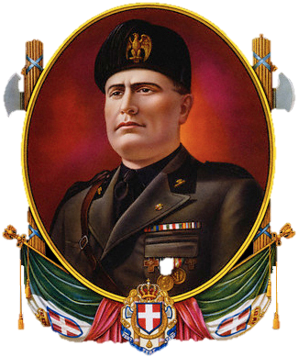
Беніто Муссоліні (Mussolini) (1883-1945) італійський політичний діяч, вождь (дуче) фашистської партії Італії, прем'єр - міністр Італії (1922-1943). Політичну кар'єру розпочав у соціалістичної партії, з якої був виключений в 1914 році. У 1919 році заснував фашистську партію. Здійснивши похід на Рим» (28 жовтня 1922), Муссоліні захопив владу в країні і 1 листопада 1922 очолив уряд Італії. Будучи одночасно керівником (дуче) фашистської партії, Муссоліні мав диктаторські повноваження. Уряд Муссоліні ввів в країні режим фашистського терору, проводив агресивну зовнішню політику (окупація Ефіопії в 1936, Албанії в 1939), спільно з фашистською Німеччиною розв'язали 2-у світову війну. В 1945 році був захоплений італійськими партизанами і розстріляний.

Slide 3
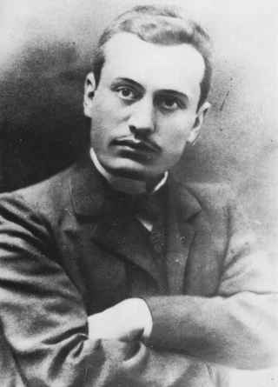
Початок політичної діяльності Беніто Муссоліні
Беніто Муссоліні народився 29 липня 1883 року, в Довіа. Його батько був ковалем, а мати вчителькою початкової школи. Після закінчення гімназії у 1901 році отримав диплом викладача молодших класів.

Slide 4
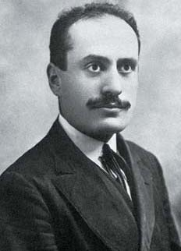
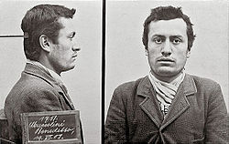
У 1903 році Беніто вступив до Італійської соціалістичної партії (ІСП). Служив в армії, був викладачем. На початку 1910 - х роках він активно брав участь в акціях соціалістичного руху, займався журналістикою, був кілька разів арештованим.

Slide 5
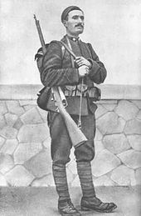
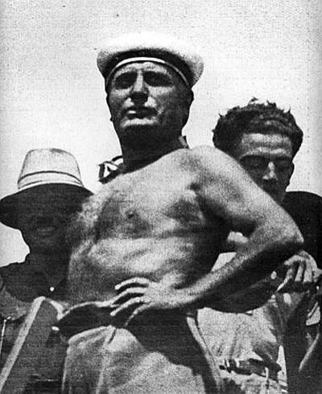
На початку 1-ої світової війни Муссоліні закликав до вступу Італії у війну на боці Антанти. У зв'язку з цим він був виключений з партії і залишив посаду редактора газети ІСП «Аванті». Після вступу Італії у війну (1915) Муссоліні був покликаний в армію, брав участь у військових діях, був поранений.

Slide 6
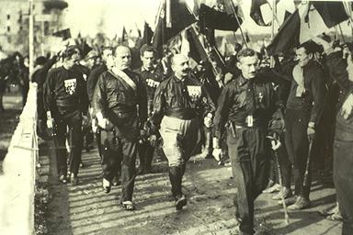
У 1919 році, спираючись на націоналістичні настрої колишніх фронтовиків, Муссоліні створив фашистський рух «Бойовий союз», яке почало здійснювати погроми.
Муссоліні і чорносорочники під час Маршу на Рим у 1922 році

Slide 7
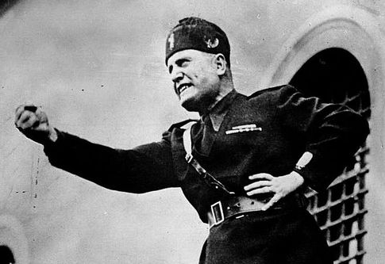
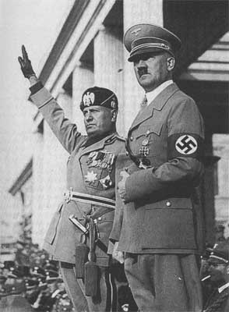
Фашистська диктатура
Фашистська організація Беніто Муссоліні незабаром отримала підтримку правлячих кіл і швидко завоювала популярність серед тих верств населення, які жадали порядку. На виборах 1921 року він був обраний депутатом парламенту, а в 1922 році призначений прем'єр-міністром Італії. На виборах 1924 року фашисти отримали в парламенті більшість місць. Однак вбивство депутата-соціаліста Джакомо Маттеоті, публічно викрившого фальсифіковані результати голосування, поставило фашистський уряд на межу краху. Депутати від інших партій покинули парламент і створили опозиційний «Авентинський блок». Після замаху на дуче в 1926 році в країні було введено надзвичайний стан, заборонені всі політичні партії, крім фашистської. В країні була встановлена фашистська диктатура. Були створені таємна поліція (ОВРА) і Особливий фашистський трибунал. Насаджувався особистий культ диктатора. Крім посади прем'єр-міністра, Муссоліні одночасно обіймав посади міністра внутрішніх справ, міністра закордонних справ, військового та військово-морського міністрів, був головою фашистської міліції, першим маршалом імперії, «почесним академіком» болонської філармонії, мав безліч інших титулів.

Slide 8
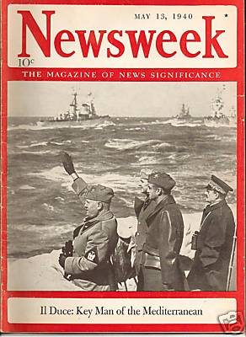
Муссоліні прагнув створити імперію. У 1935-36 італійськими військами була захоплена Ефіопія, у 1936-1939 роках він надавав допомогу Франко під час громадянської війни в Іспанії. У листопаді 1937 р. Італія приєдналася до «Антикоминтерновскому пакту», укладеним між Німеччиною і Японією. Слідуючи в фарватері німецької політики, Італія в 1939 році захопила Албанію. У травні 1939 р. Італія і Німеччина уклали «Сталевий пакт».
». Обкладинка Newsweek 13 травня 1940: «Дуче: ключова фігура в Середземномор'ї».

Slide 9
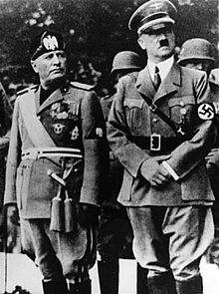
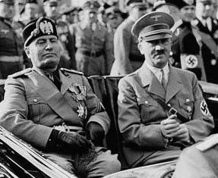
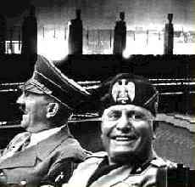
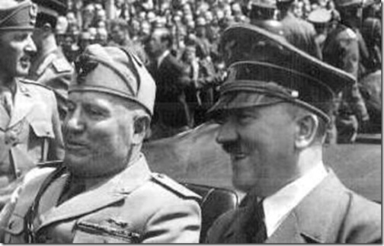
Муссоліні і Гитлер у1937 році

Slide 10
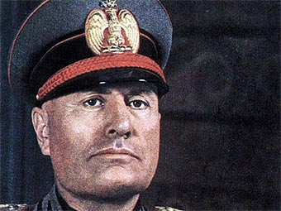
В роки Другої світової війни
У червні 1940 року Італія вступила у Другу світову війну на стороні Німеччини. Корупція, економічні труднощі і військові поразки призвели до того, що з середини 1930-х років почала наростати криза режиму Муссоліні. У січні 1943 італійська армія була розгромлена в Росії, і в травні війська Муссоліні капітулювали в Тунісі. 25 липня 1943 року, після висадки військ союзників (США і Великобританії) на Сицилії, Муссоліні заарештували і він був змушений піти у відставку.

Slide 11
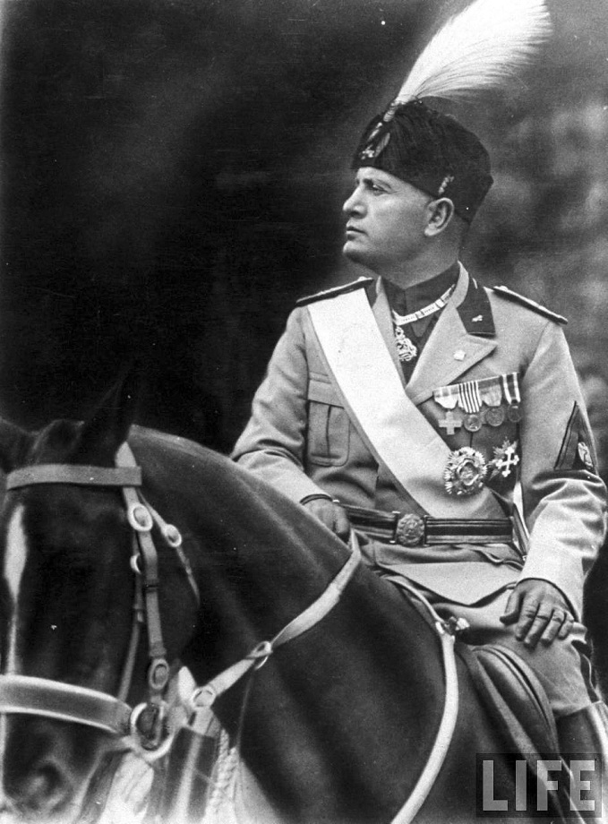
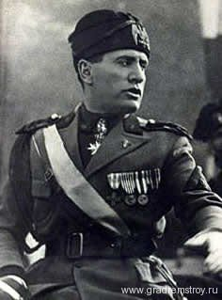
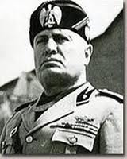
3 вересня 1943 італійське уряд підписав перемир'я з командуванням союзників. У відповідь на це Німеччина окупувала значну частину Італії. Гітлер наказав викрасти Муссоліні і доставити його в Німеччину. В результаті зухвалої вилазки загону есесівців під командуванням Отто Скорцені дуче був звільнений. До 1945 року Муссоліні очолював фашистський маріонетковий уряд в містечку Сало.

Slide 12
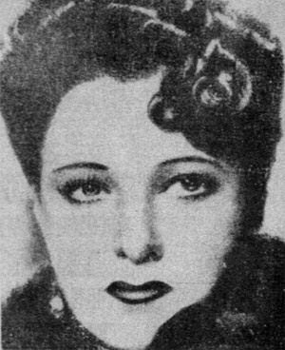
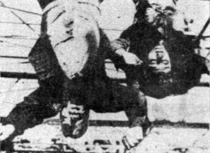
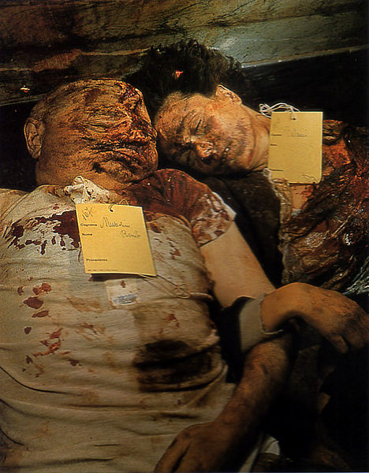
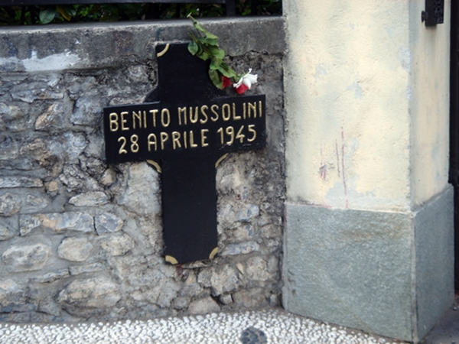
Навесні 1945 загони італійського Опору розгорнули рішучі бої з відступаючими військами вермахту. 27 квітня 1945 р. в містечку Донг загін партизан зупинив невелику німецьку частину. Під час обшуку однієї з вантажівок в ньому був виявлений Муссоліні. На наступний день в обстановці повної секретності прибув з Мілана командир одного з загонів руху Опору полковник Валеріо вивіз Муссоліні до села Джуліо ді Медзетро, де і розстріляв колишнього дуче і його коханку Клару Петаччі. Після смерті їх тіла в знак ганьби було повішено догори ногами.
Пам'ятний знак на місці розстрілу Муссоліні
Клара Петаччі - кохана Беніто Муссоліні, яка вибрала важку смерть замість життя без коханого.
Спотворений до невпізнання труп Муссоліні і труп Клари Петаччі

